Slide 1


Проект «Химия вокруг нас.
Как правильно чистить зубы»
Проект подготовили:
Берёза Максим
Педагоги группы № 6
Анохина Ольга Анатольевна
Алимова Ольга Владимировна
https://disk.yandex.ru/i/vZVvzwr0WA_3sw

Slide 2
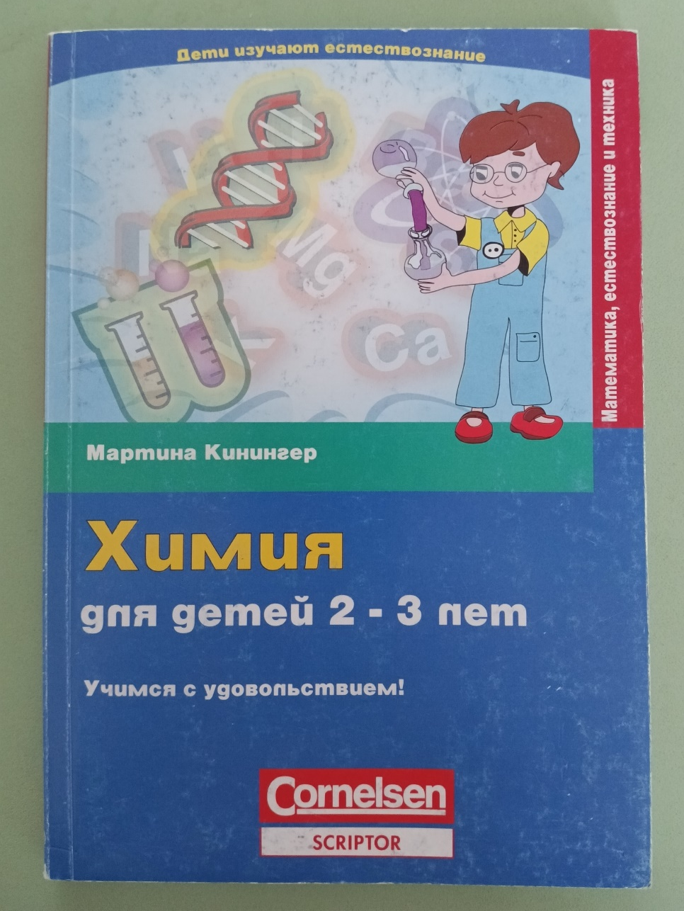
Химия начинается с малого

Slide 3
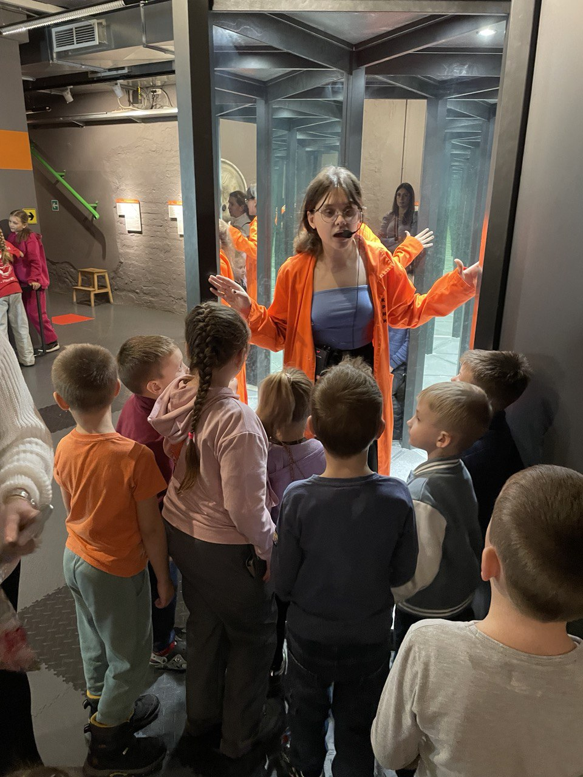
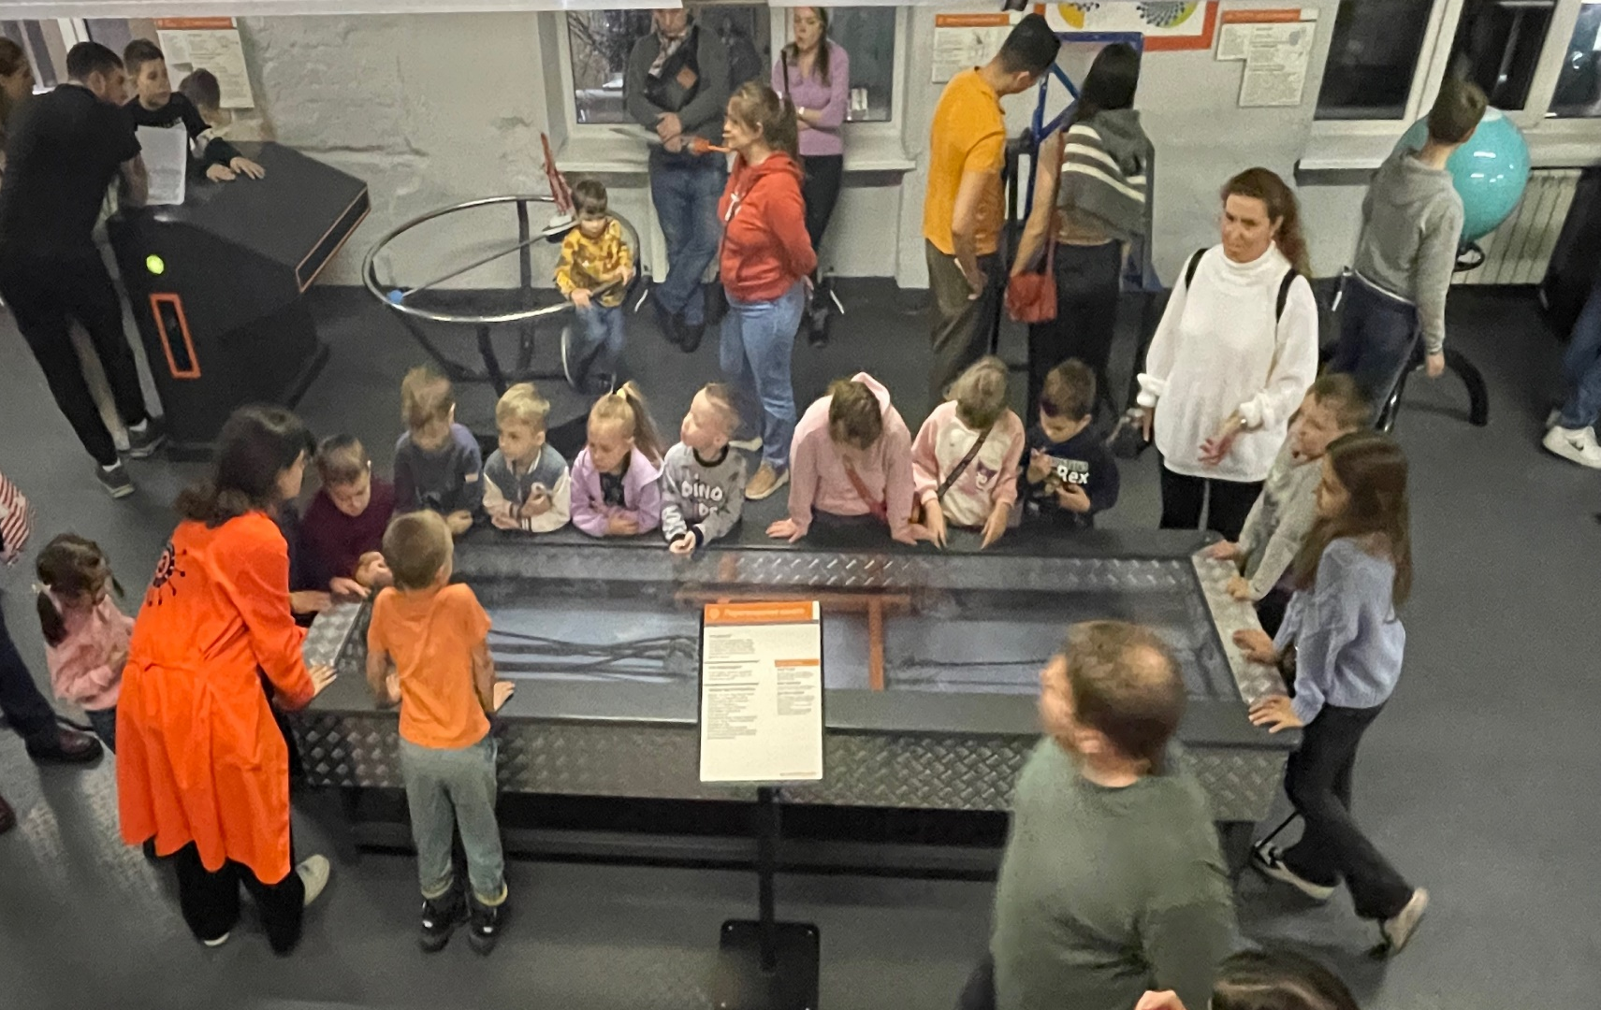
Химия и опыты в Экспериментариуме

Slide 4
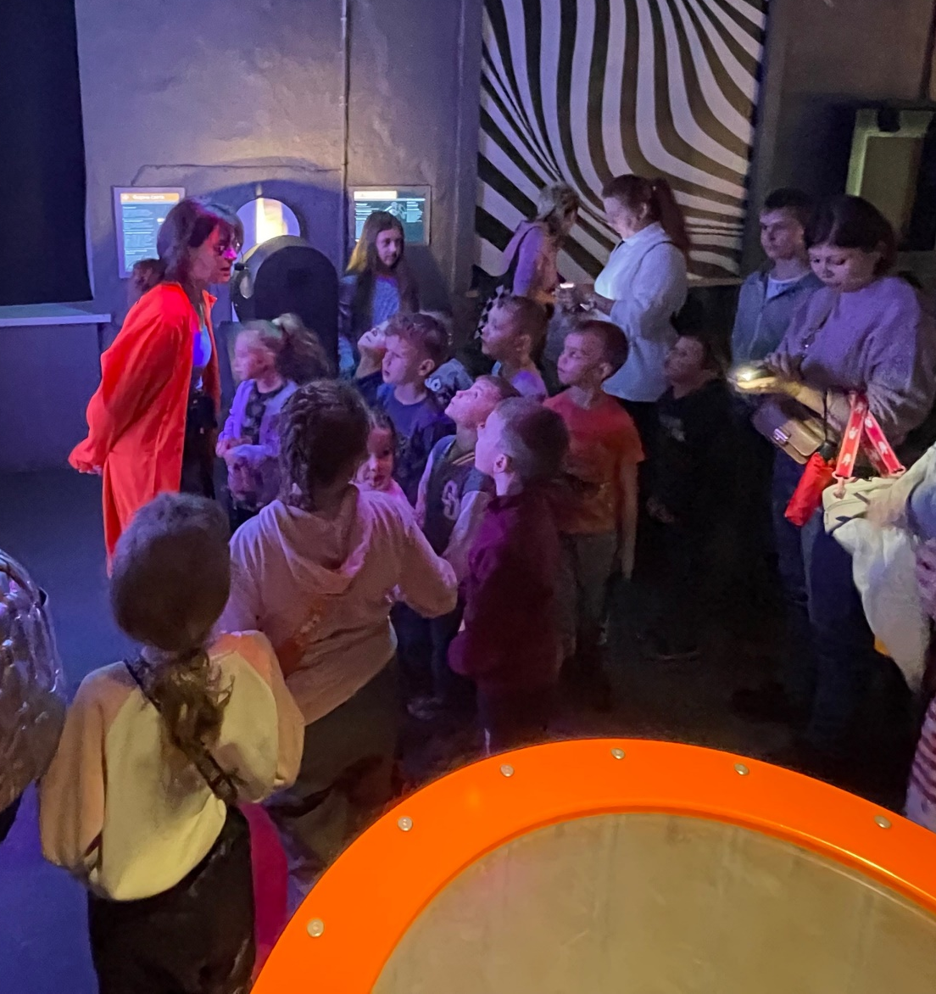
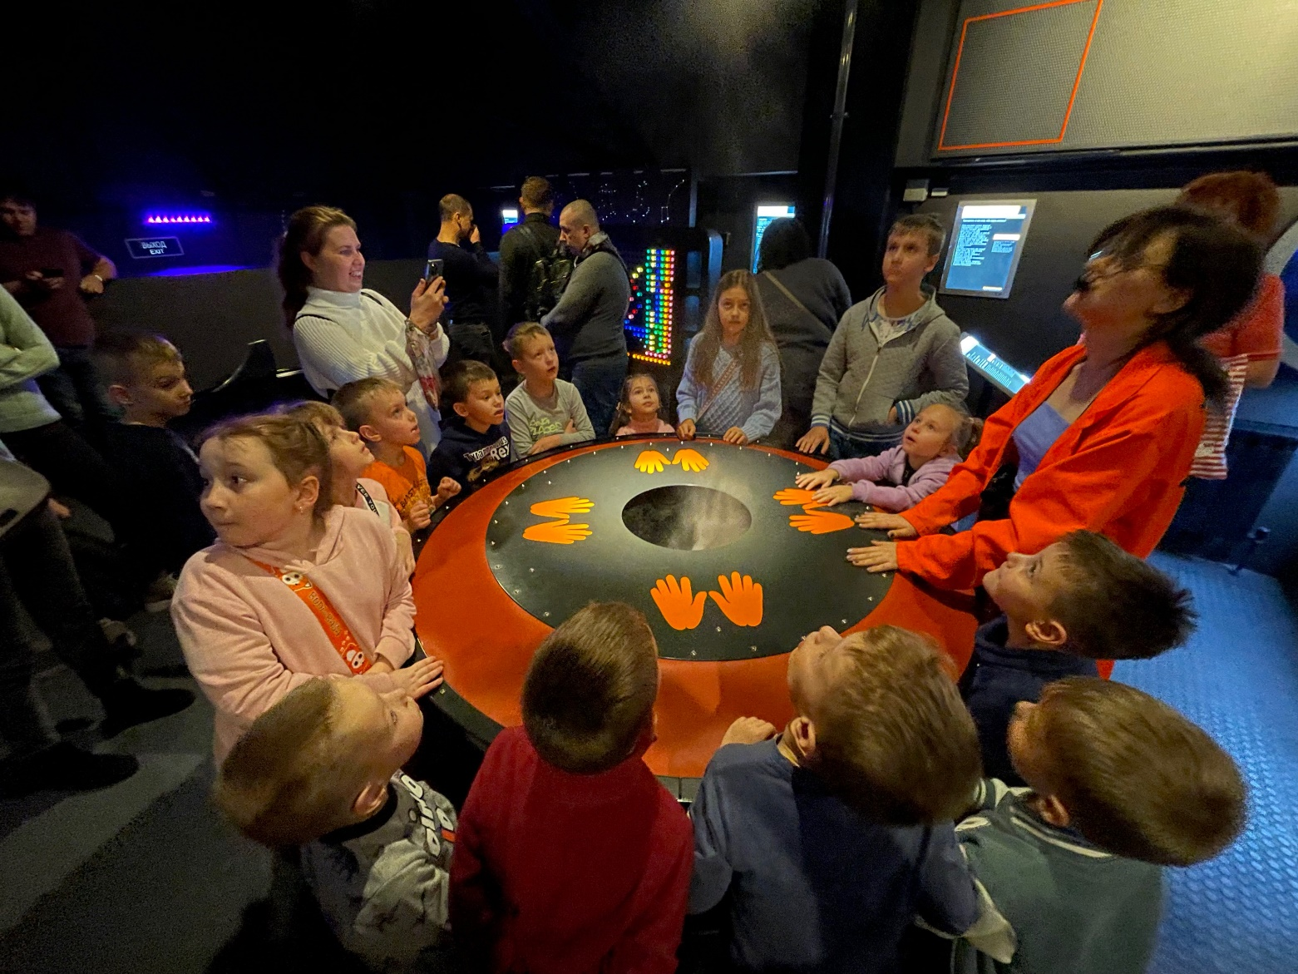
Химия и опыты в Экспериментариуме

Slide 5
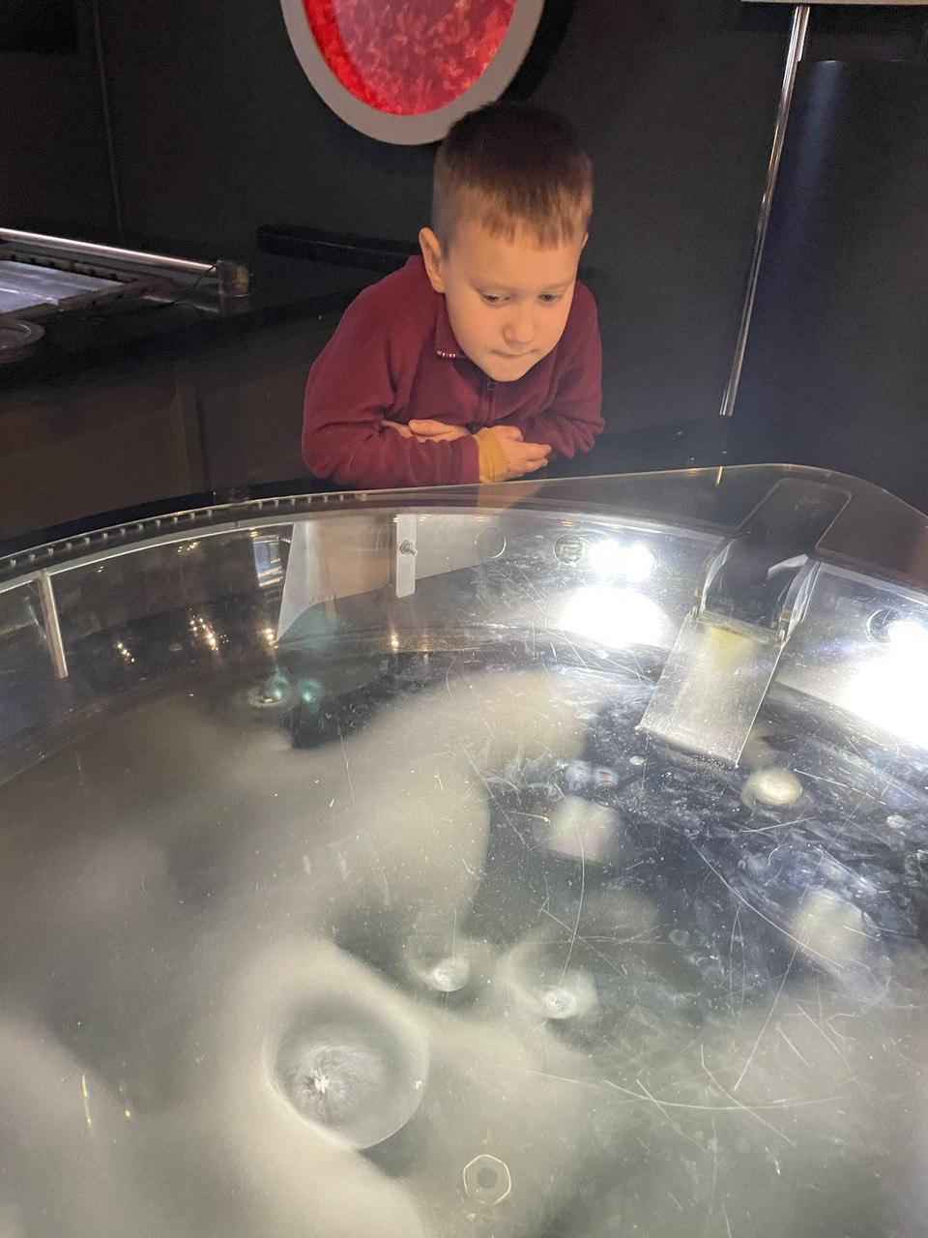
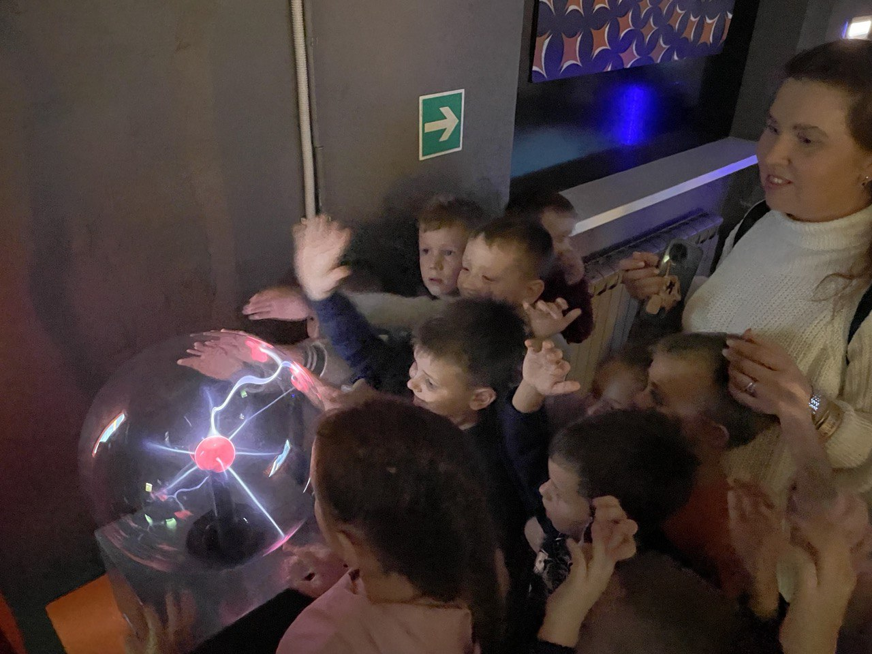
Химия и опыты в Экспериментариуме

Slide 6
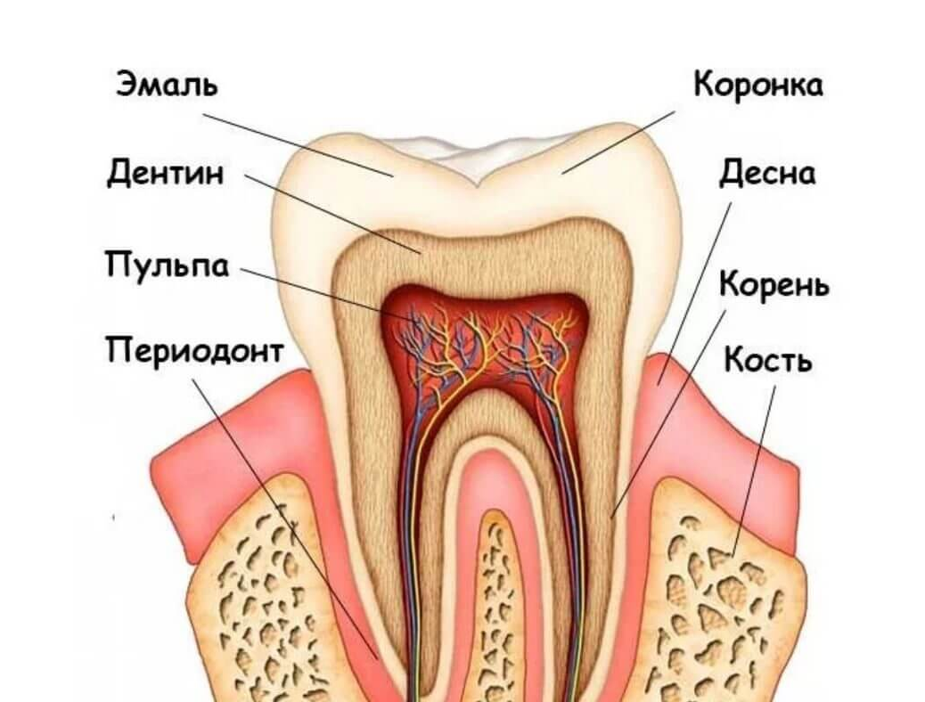
Строение здорового зуба

Slide 7
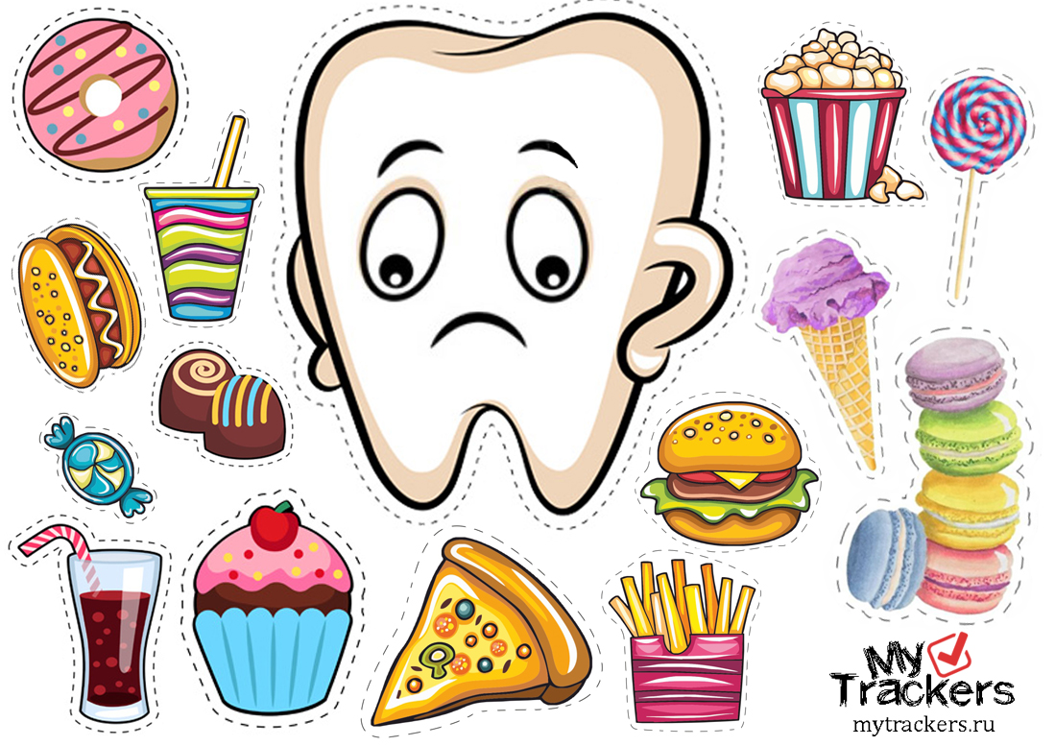
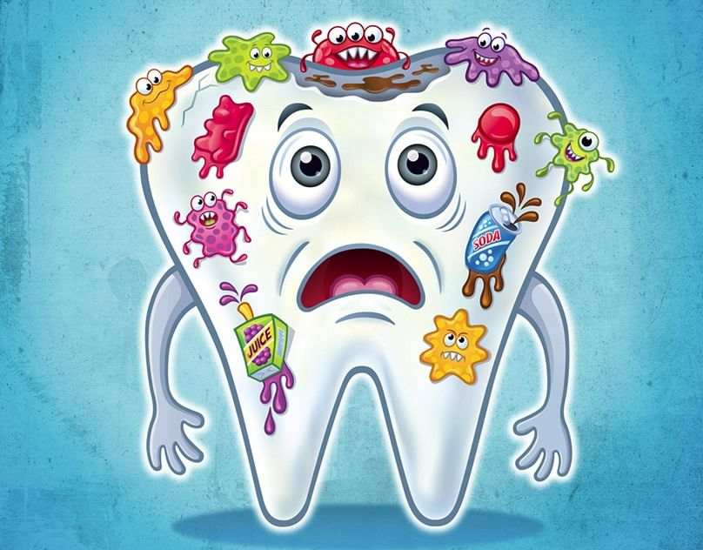
Вредные продукты и микробы

Slide 8
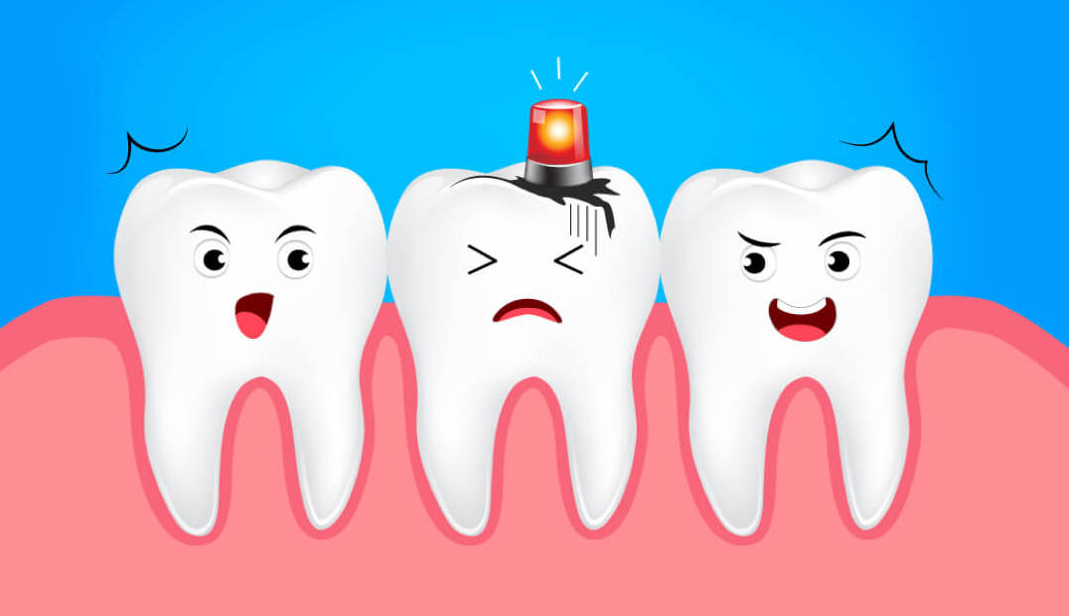
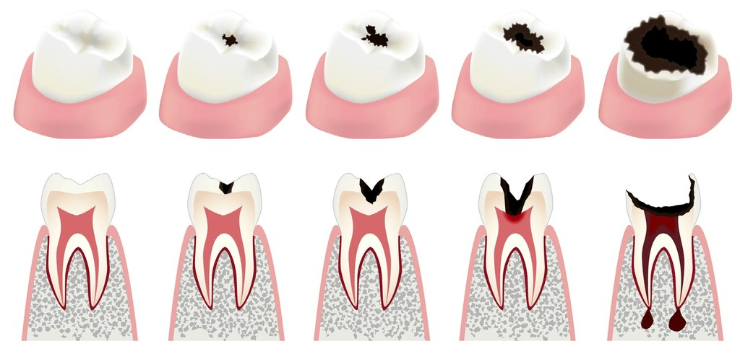
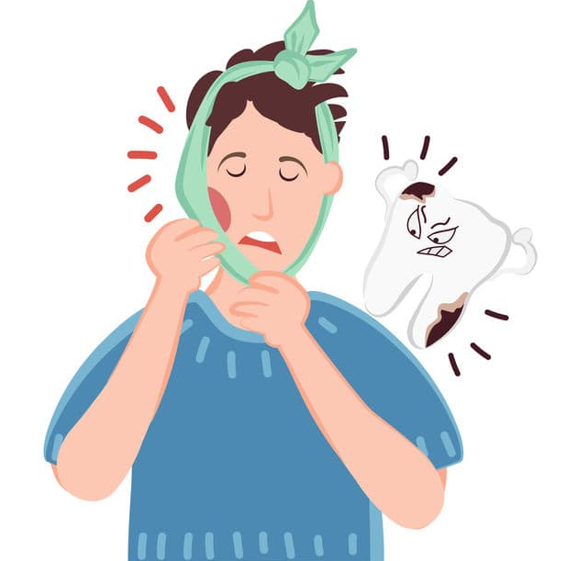
Разрушение зуба - зубной кариес

Slide 9
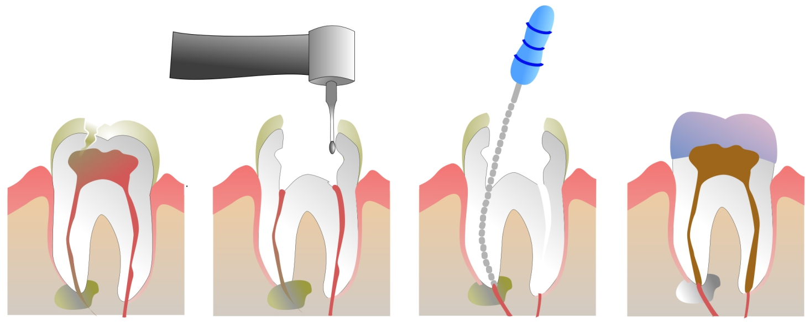
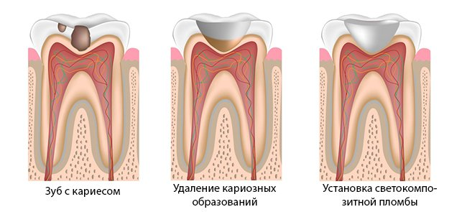
Лечение зуба – зубная пломба

Slide 10
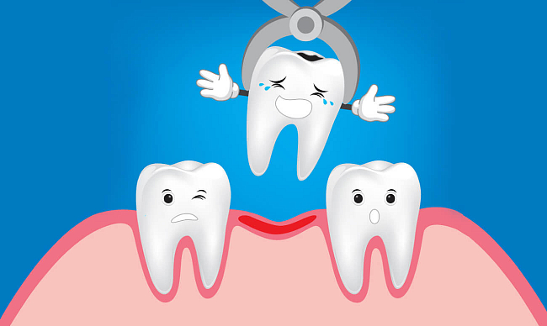
Удаление зуба

Slide 11
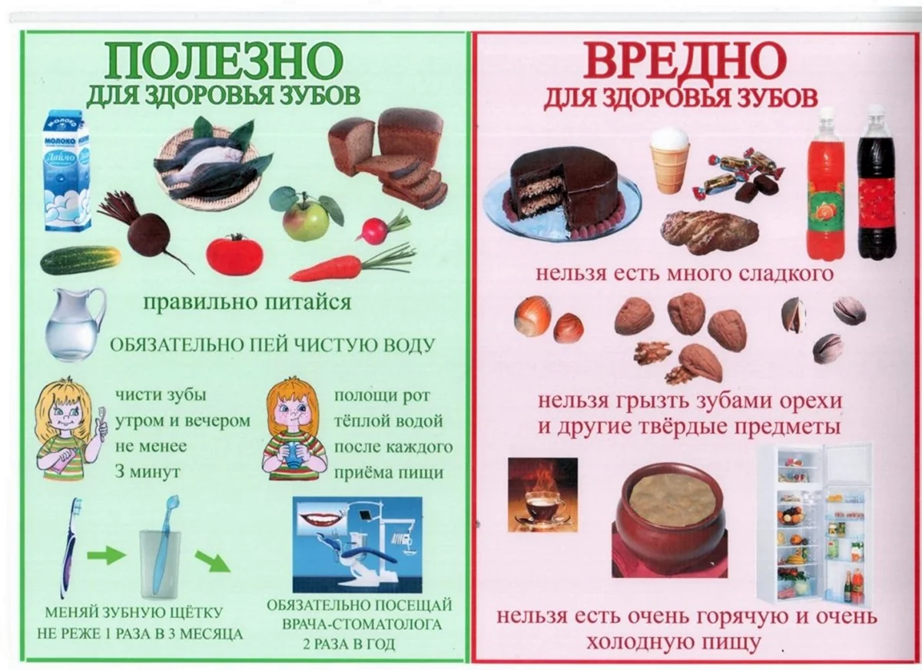
Полезно и вредно для зубов

Slide 12
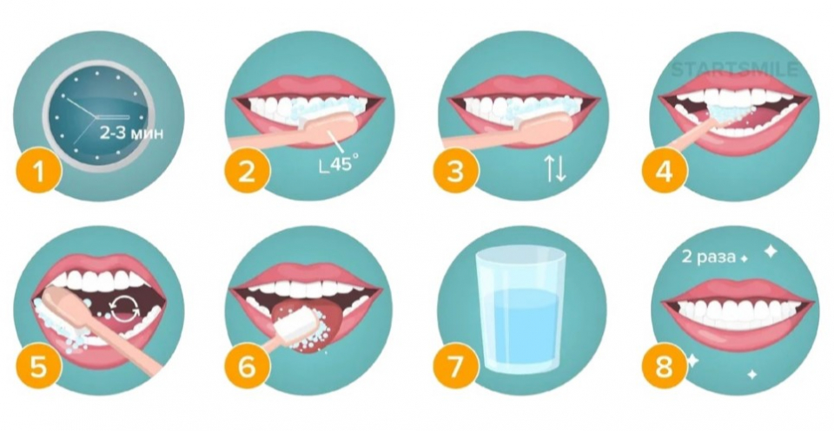
Как правильно чистить зубы

Slide 13
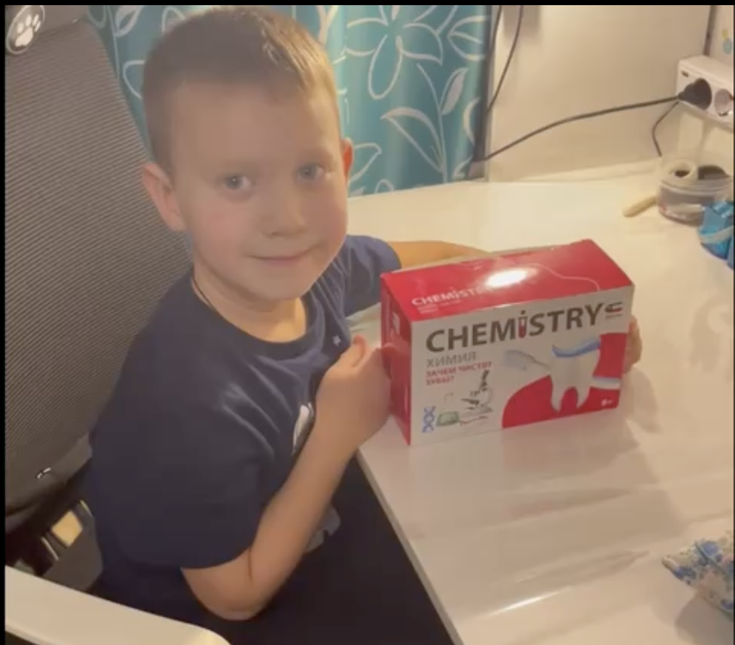

Опыты - почему важно чистить зубы
https://disk.yandex.ru/i/a8Oe3JOyjOX-3w
Видео версия

Slide 14
Опыты - почему важно чистить зубы
https://disk.yandex.ru/i/vZVvzwr0WA_3sw
Презентация

Slide 15
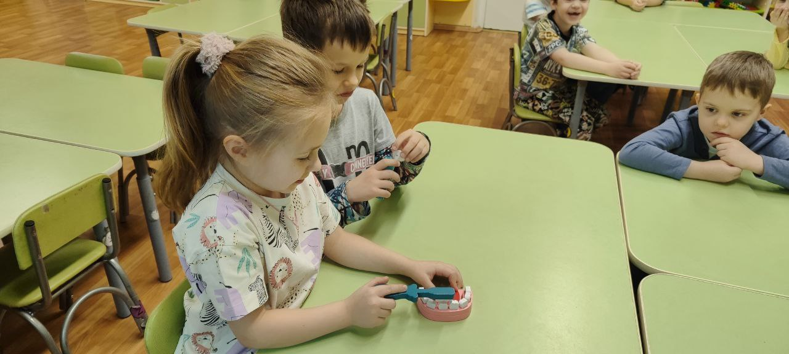
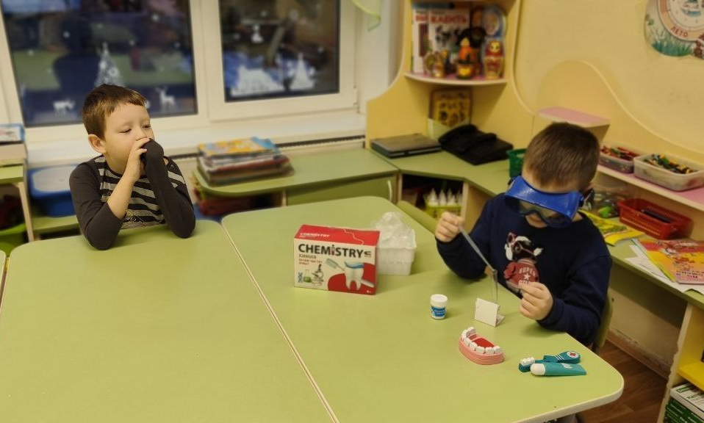
Опыт в детском саду

Slide 16
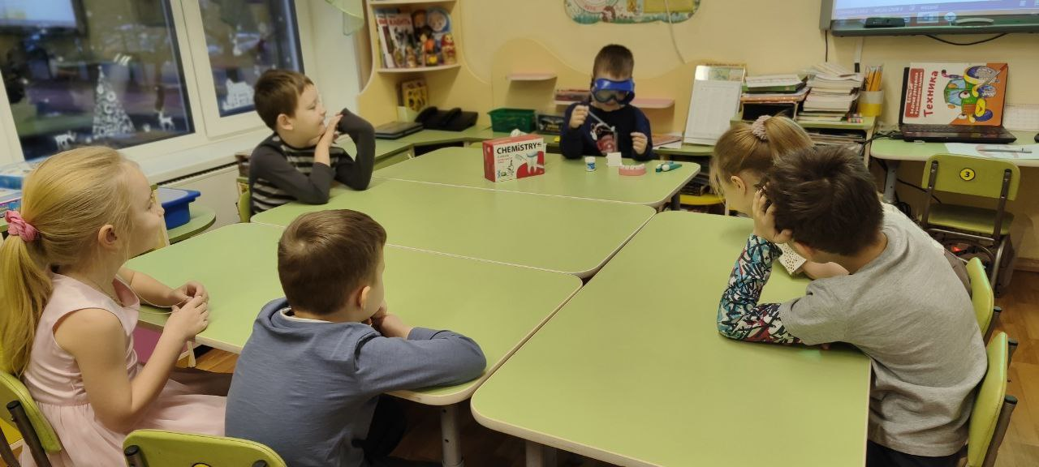
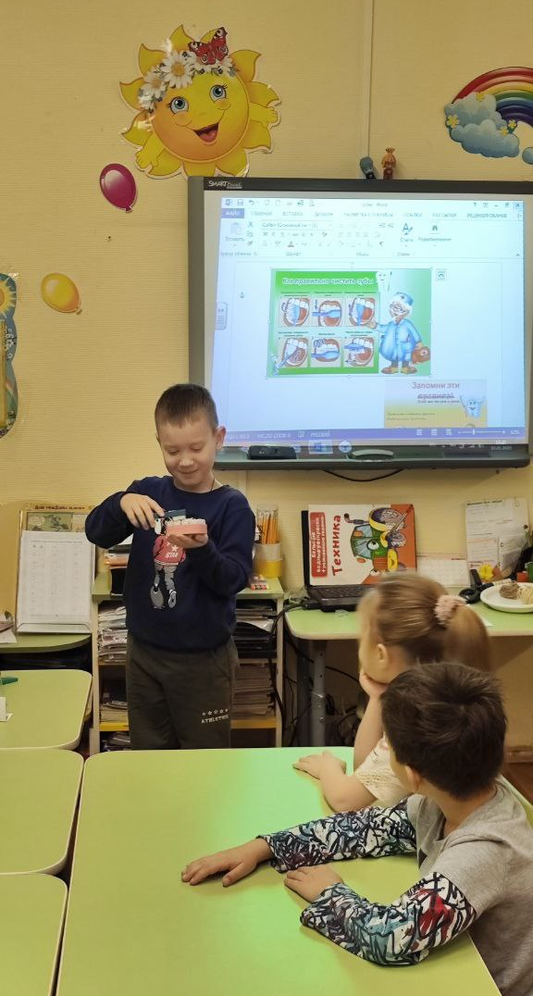
Опыт в детском саду

Slide 17
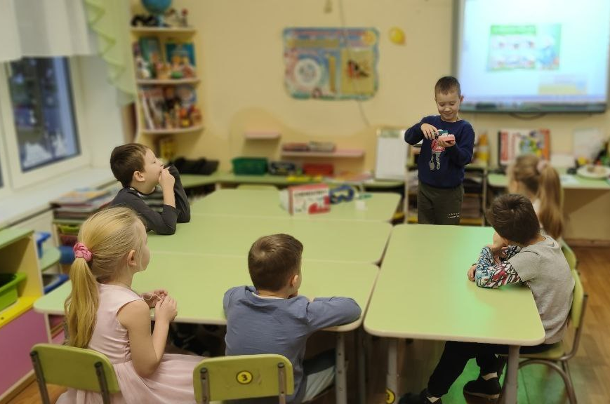
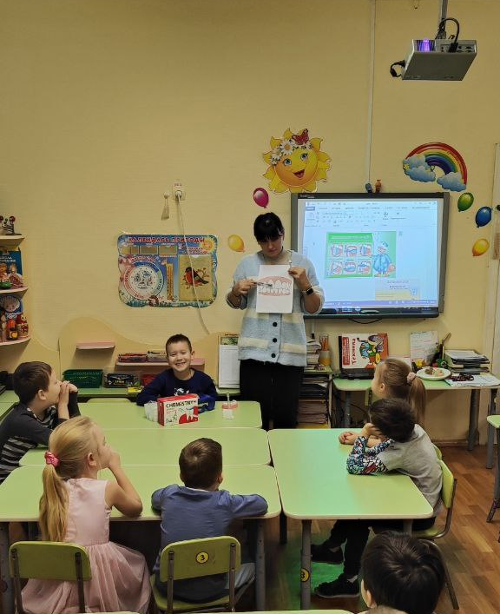
Опыт в детском саду

Slide 18
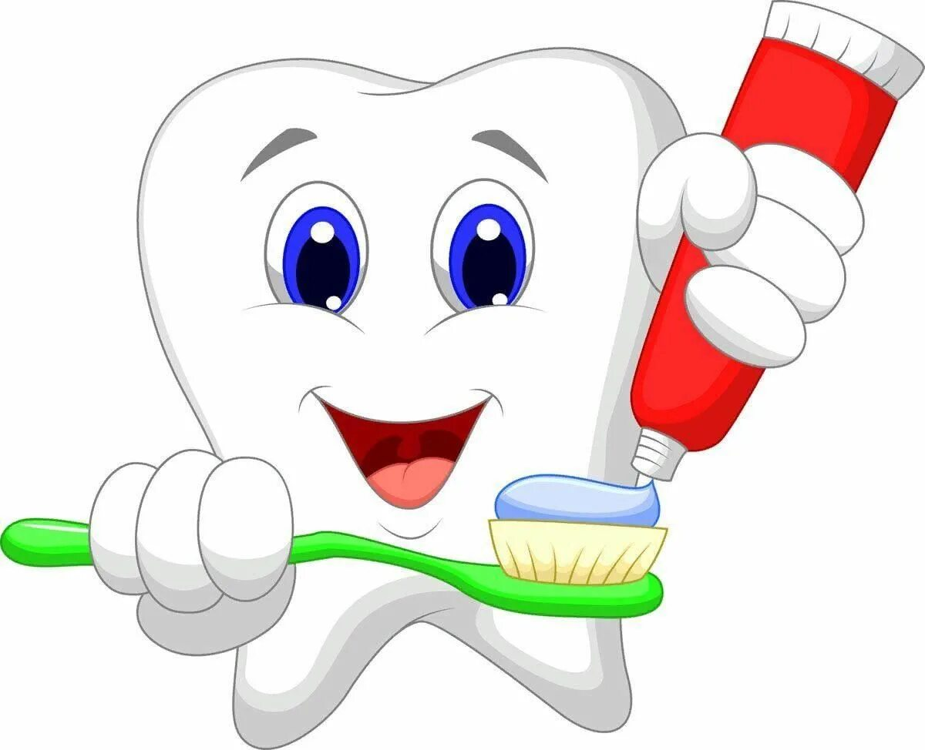
СПАСИБО ЗА ВНИМАНИЕ!

